Slide 1
Цифровые методы обработки и анализа пространственных данных при разработке геоинформационных сервисов
Введение в язык программирования Python
Стрельцов Александр Сергеевич
старший преподаватель кафедры информатики и геоинформационных технологий

Slide 2
План лекции
1. Знакомство с Python
2. Основы синтаксиса Python
3. Структуры данных
4. Управляющие конструкции и обработка исключений
5. Функции и модули

Slide 3

Раздел 1. Знакомство с Python
В этом разделе мы познакомимся с историей Python, его философией и основными инструментами для разработки.

Slide 4
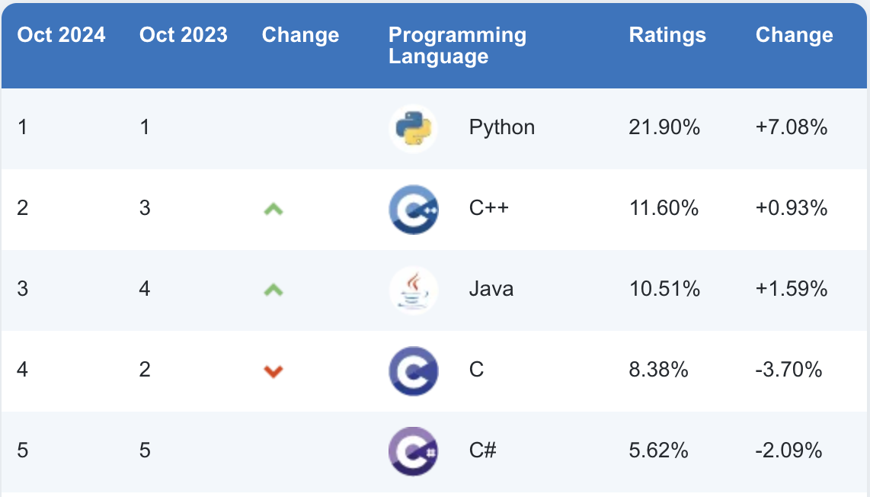
Популярность Python
На данный момент Python является самым популярным языком программирования в мире (согласно популярному индексу TIOBE) и его востребованность продолжает расти

Slide 5

История создания Python
Язык программирования Python создан Гвидо ван Россумом в декабре 1989 года
Официальная «дата рождения» языка: февраль 1991 года.
Гвидо ван Россум

Slide 6
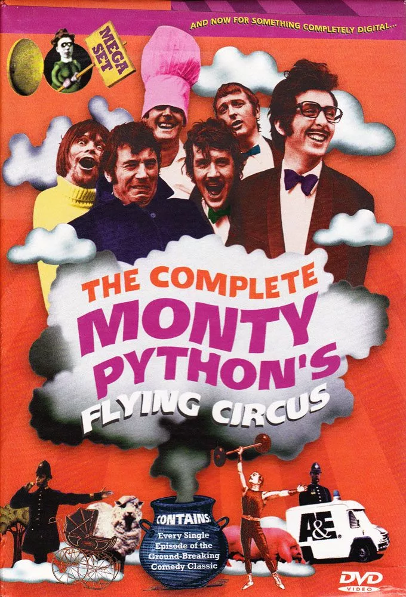
Название и философия Python
Название языка – от комедийного сериала «Летающий цирк Монти Пайтона».
«Программирование должно быть приятным и веселым.»
Логотип сериала «Летающий цирк Монти Пайтона»

Slide 7
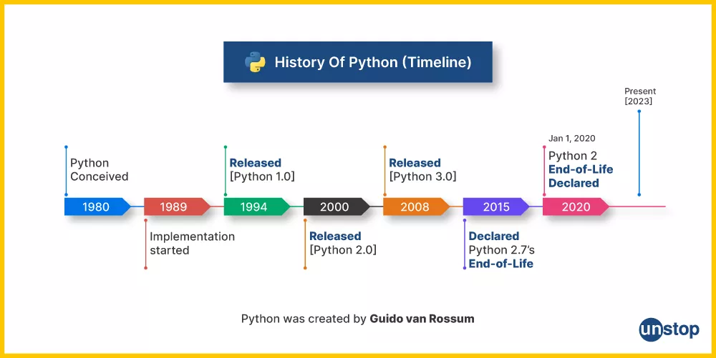
Этапы развития Python
Python 2.0 вышел в 2000 году
Python 3.0 появился в 2008 году
Поддержка Python 2 завершилась в 2020 году

Slide 8
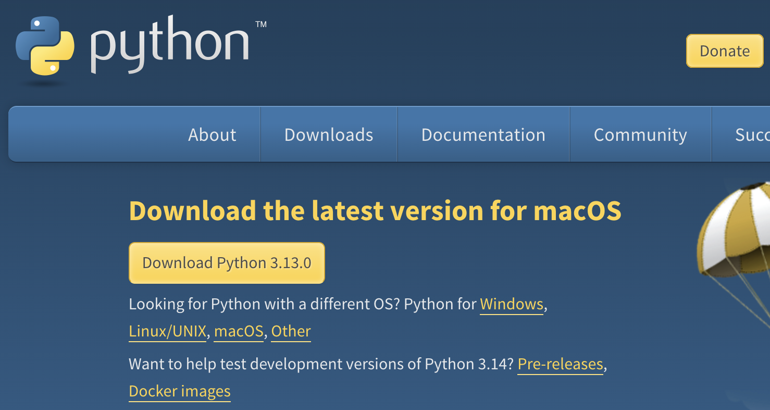
Актуальная версия Python
Текущая стабильная версия – Python 3.13.0, выпущенная в октябре 2024 года

Slide 9
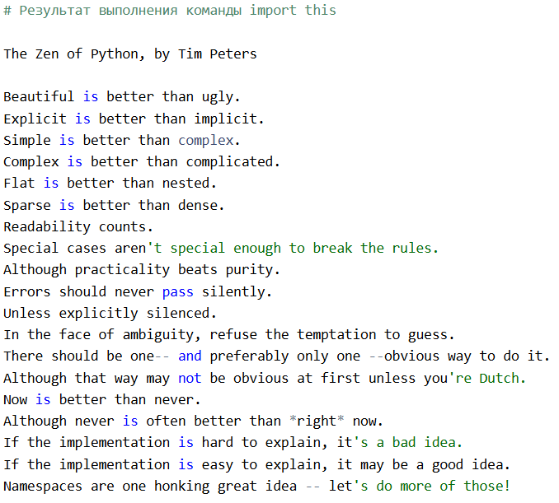
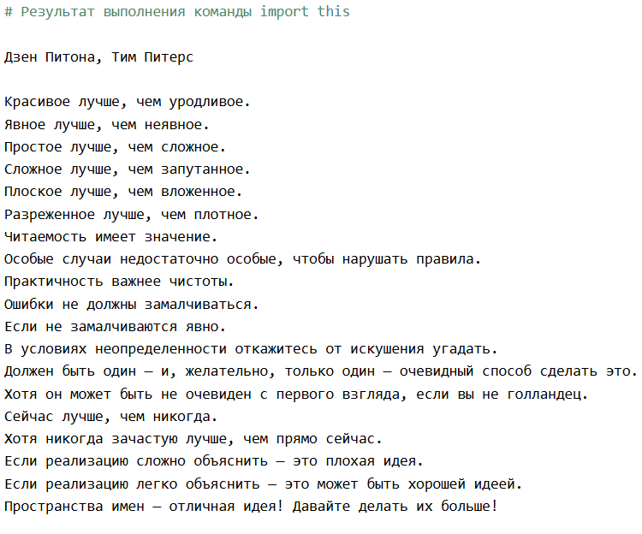
Философия Python: Дзен
Python Zen (Дзен Пайтона) в оригинале
Перевод Python Zen (Дзен Пайтона) на русский язык

Slide 10
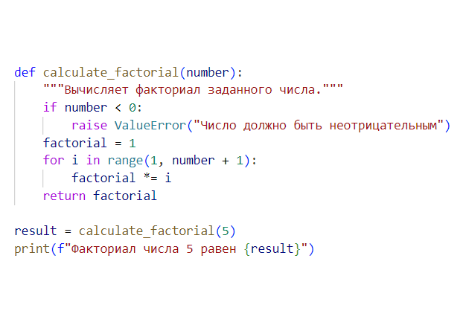
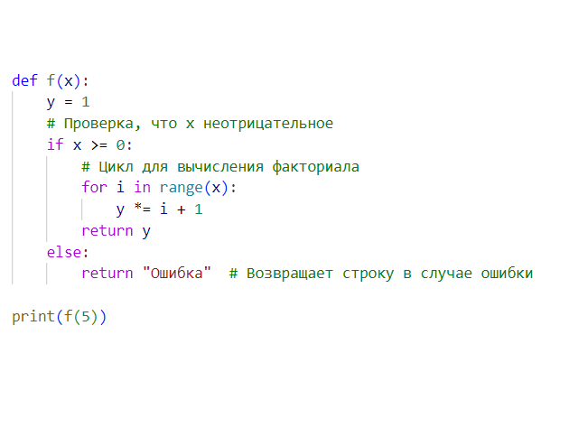
Читаемость кода
Хороший пример:
Понятные имена функций и переменных
Четкая структура
Комментарии и проверки
Плохой пример:
Непонятные имена функции и переменных
Неочевидная логика

Slide 11
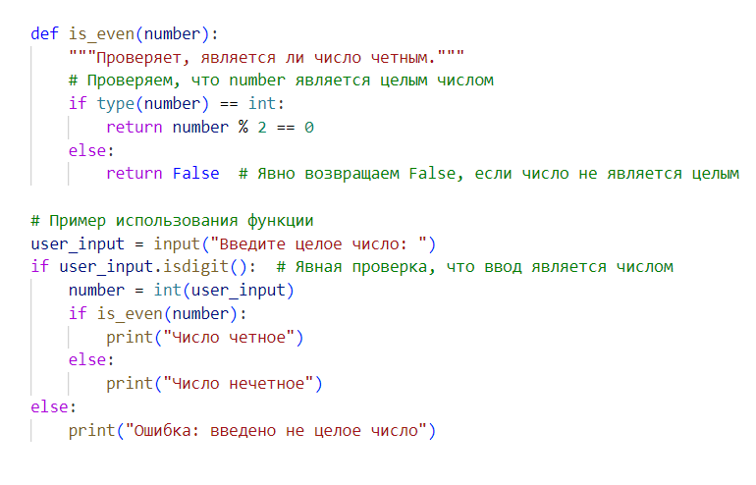
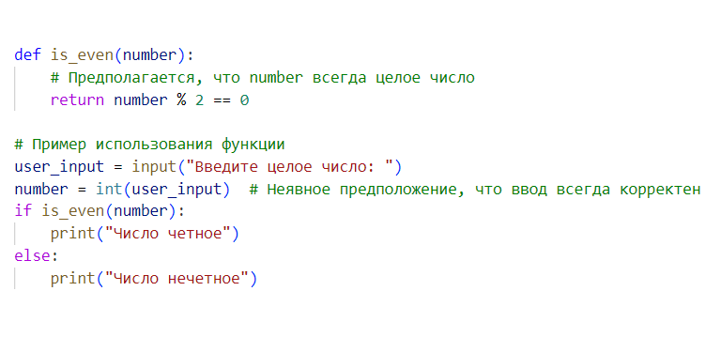
Явное лучше неявного
Хороший пример:
Явная проверка типа
Явная проверка ввода
Документация
Плохой пример:
Неявные предположения
Отсутствие проверки типа
Отсутствие документации

Slide 12
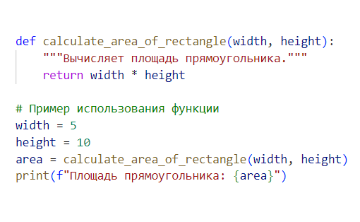
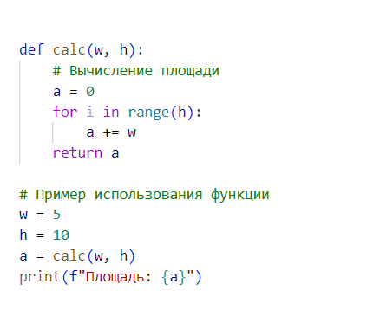
Простое лучше сложного, а сложное лучше запутанного
Хороший пример:
Простота
Четкость
Документация
Плохой пример:
Сложность
Запутанность
Отсутствие документации

Slide 13
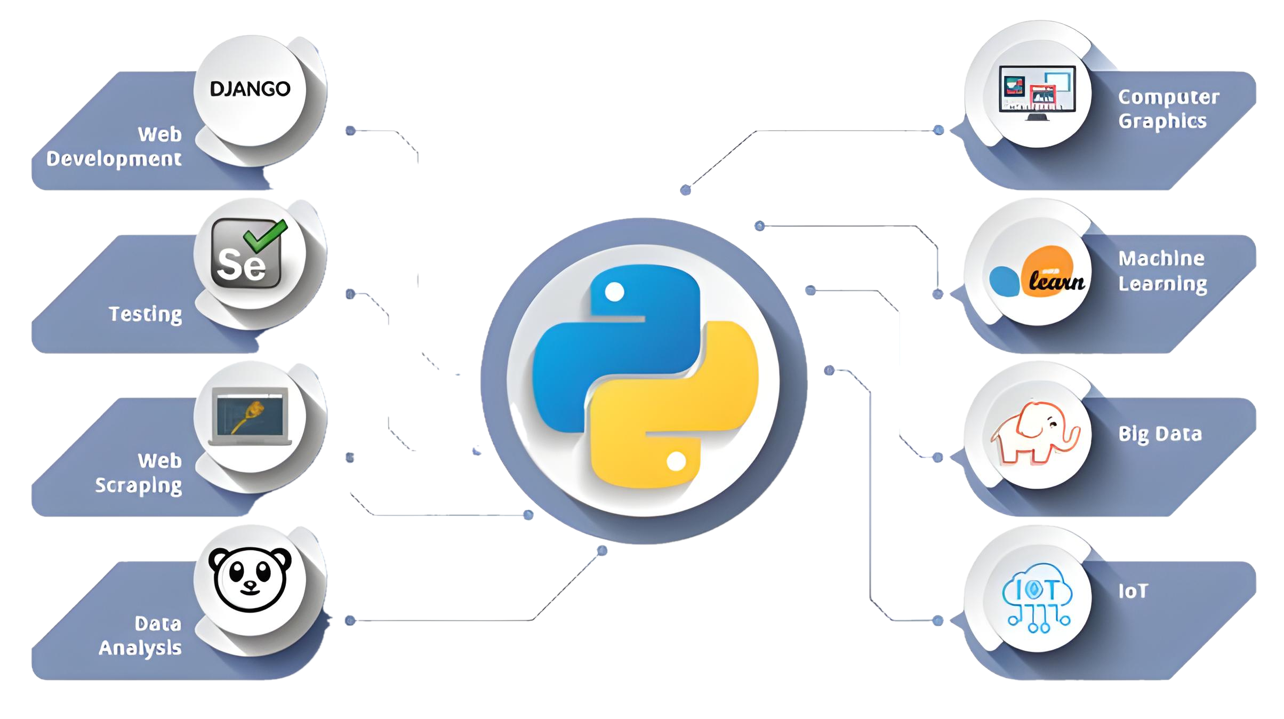
Области применения Python
Python широко используется в различных областях: веб-разработка, тестирование, анализ данных, машинное обучение, работа с большими данными, интернет вещей и компьютерная графика. Это делает его универсальным инструментом для решения множества задач.

Slide 14
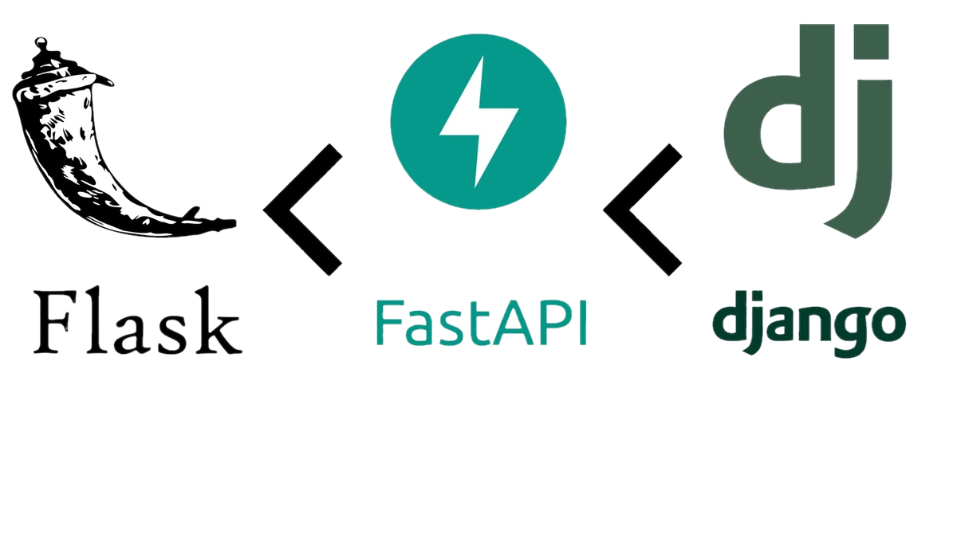
Веб-разработка
Django: Полномасштабный фреймворк с множеством встроенных функций, таких как аутентификация и админ-панель, идеален для сложных веб-приложений.
Flask: Легкий и гибкий фреймворк, позволяющий добавлять только нужные компоненты, отлично подходит для небольших проектов и микросервисов.
FastAPI: Эффективный фреймворк, простой в изучении и использовании, идеально подходит для создания API благодаря поддержке асинхронного программирования.
Популярные фреймворки для веб-разработки

Slide 15


Наука о данных и машинное обучение
NumPy и Pandas: инструменты для анализа данных
TensorFlow и PyTorch: фреймворки для глубокого обучения

Slide 16
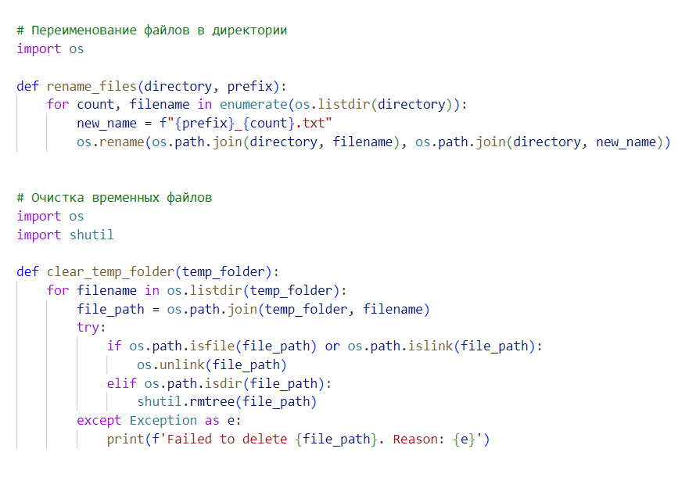

Автоматизация и игровая индустрия
Автоматизация: скрипты для рутинных задач
Игровая индустрия: Pygame, Panda3D, Kivy

Slide 17

Известные проекты на Python
YouTube: обработка видео и интерфейс
Dropbox: серверная инфраструктура
NASA: научные вычисления
Spotify: анализ данных и рекомендации
Логотипы YouTube, Dropbox, NASA, Spotify

Slide 18
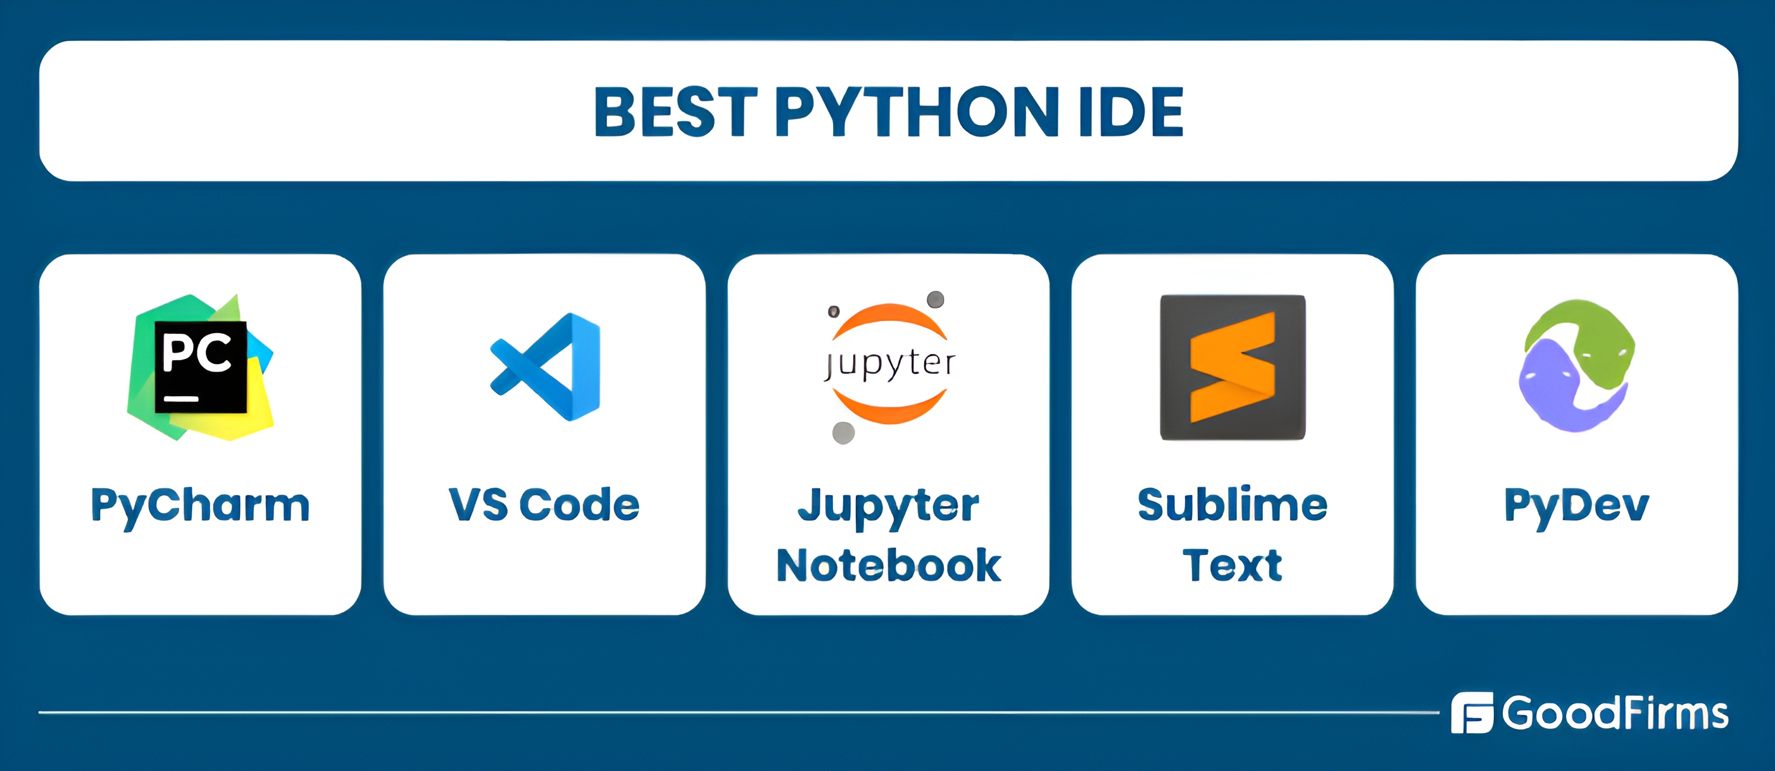
Среды разработки для Python
Логотипы популярных сред разработки (PyCharm, VS Code, Jupyter Notebook и т.д.)

Slide 19
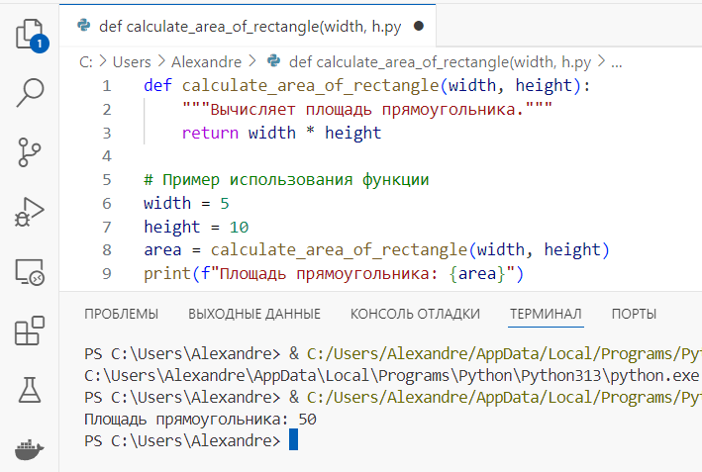
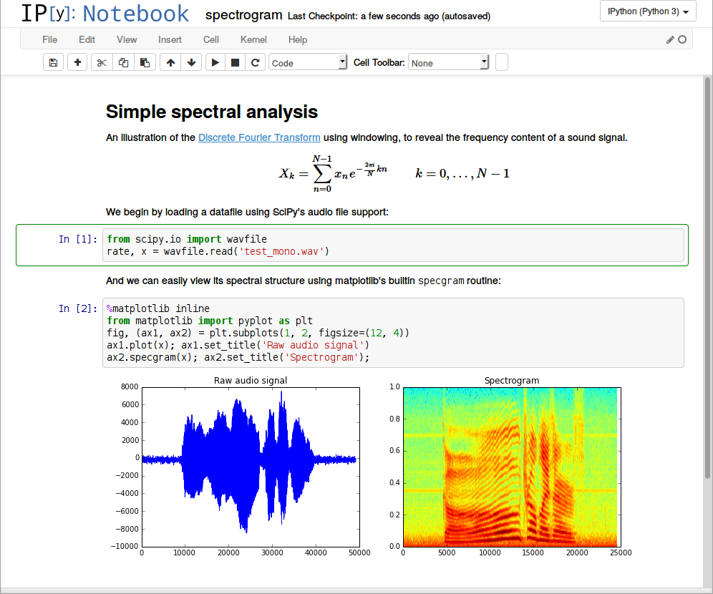
Базовые интерпретаторы: Python и iPython
Использование Python в редакторе кода VS Code
Интерактивная работа с IPython в Jupyter Notebook

Slide 20

PyCharm
PyCharm: Профессиональная IDE от JetBrains
Версии: Доступны две версии — Professional с расширенными функциями для профессиональной разработки и бесплатная Community для небольших проектов и энтузиастов.
Функционал: PyCharm предлагает умный редактор кода с автодополнением, отладчиком для быстрого исправления ошибок и интеграцией с системами контроля версий, такими как Git.
Идеален для больших проектов: Благодаря поддержке различных языков и фреймворков, PyCharm подходит для разработки масштабных и сложных проектов.
Логотип PyCharm

Slide 21

Visual Studio Code (VS Code)
Visual Studio Code: Бесплатный редактор кода от Microsoft
Основные особенности: Visual Studio Code выделяется своей легкостью и расширяемостью, что позволяет пользователям добавлять необходимые функции через плагины. Встроенный терминал упрощает выполнение команд прямо из редактора, а поддержка Git делает управление версиями кода интуитивно понятным и удобным.
Универсален для разных языков: Этот редактор поддерживает широкий спектр языков программирования, что делает его универсальным инструментом для разработчиков с различными потребностями и предпочтениями.
Логотип VS Code

Slide 22


Jupyter Notebook и Google Colab
Jupyter: Интерфейс с интерактивными ячейками для выполнения кода, удобная визуализация данных и поддержка Markdown для документирования
Google Colab: облачный сервис на базе Jupyter Notebook, доступ к GPU/TPU, совместная работа, интеграция с Google Drive"

Slide 23
Выбор средств для курса
VS Code для создания пакетов и сложных проектов
Google Colab для анализа данных и создания отчётов по работам

Slide 24

Подготовка к практической части
Установка интерпретатора Python
Установка VS Code
Написание и запуск первой программы
Начало работы в Google Colab
Запуск первой программы Google Colab
Используемые инструменты

Slide 25
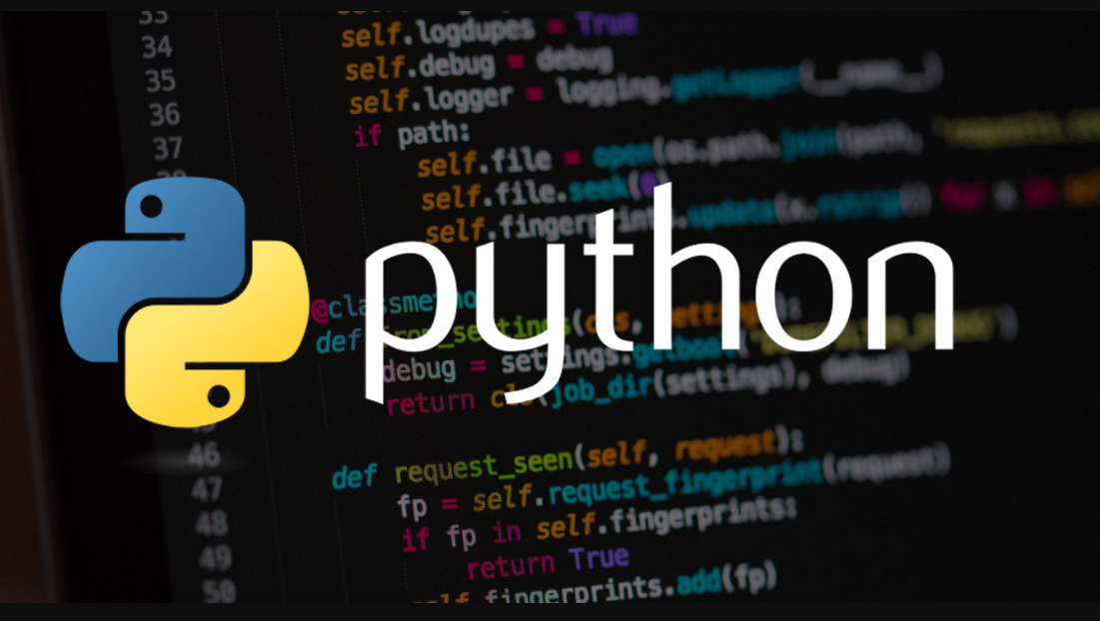
Раздел 2. Основы синтаксиса Python
В этом разделе мы погрузимся в основы синтаксиса Python, изучая его уникальные особенности. Мы также рассмотрим основные типы данных и операторы, которые являются строительными блоками для написания эффективных программ. Практическая часть включает в себя работу с данными разных типов, демонстрацию форматированного ввода и вывода данных с использованием функций print() и input(), приведение типов и многое другое...

Slide 26
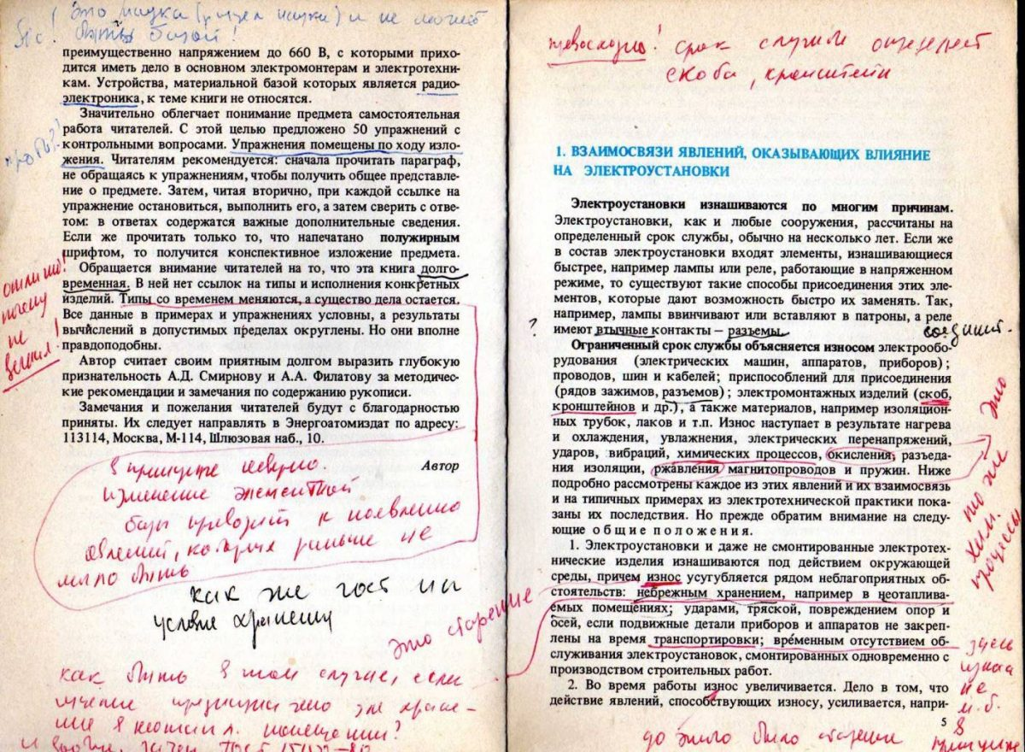
Комментарии в коде
Комментарии – это заметки в коде для программистов. Они помогают лучше понять содержание кода

Slide 27
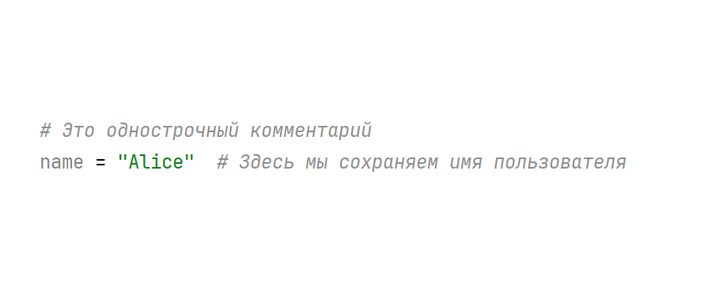
Однострочные комментарии
Однострочные комментарии начинаются с символа решётки (#).

Slide 28
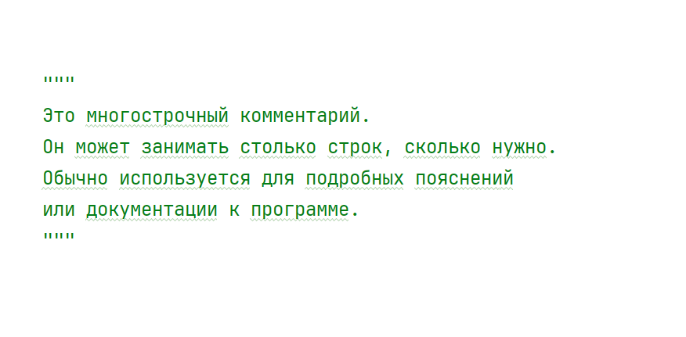
Многострочные комментарии
Многострочные комментарии заключаются в тройные кавычки ("""). Они особенно полезны, когда нужно написать развёрнутое пояснение или документацию.

Slide 29
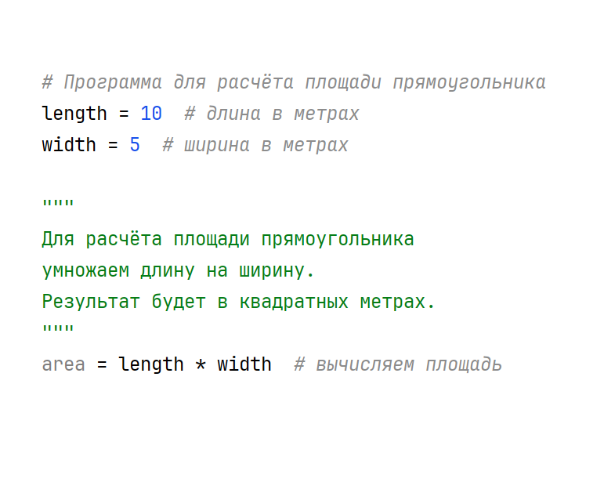
Практический пример
В данном примере используются как однострочные, так и многострочные комментарии для пояснения кода, который вычисляет площадь прямоугольника.

Slide 30

Правила использования комментариев
Комментарии должны быть понятными
Не нужно комментировать очевидные вещи
Комментарии должны отвечать на вопрос «почему?», а не «что?» делает код
Используйте многострочные комментарии для сложных объяснений
Обновляйте комментарии вместе с кодом
Хорошие комментарии – признак качественного кода. Они помогают другим разработчикам быстро понять, как работает программа.

Slide 31
Основные понятия: переменные, операторы, функции, методы
Переменная - это
Оператор - это
именованный идентификатор (ссылка), который указывает на область в оперативной памяти, где хранится значение определенного типа данных и позволяет программе получать к нему доступ для чтения или изменения. (a = 4)
это специальный символ или ключевое слово, которое выполняет определённые действия над одним или несколькими операндами (данными) и возвращает результат. (+,-,*,/)
Функция - это
Метод – это
именованный блок программного кода, который может принимать параметры, выполняет определённую последовательность инструкций и может возвращать результат. Функция позволяет структурировать код и обеспечивает его повторное использование. (int(5), str(17))
Метод – это функция, которая определена внутри класса и предназначена для работы с объектами этого класса (т.е. данными определенного типа). (a.sort(), b.add())

Slide 32
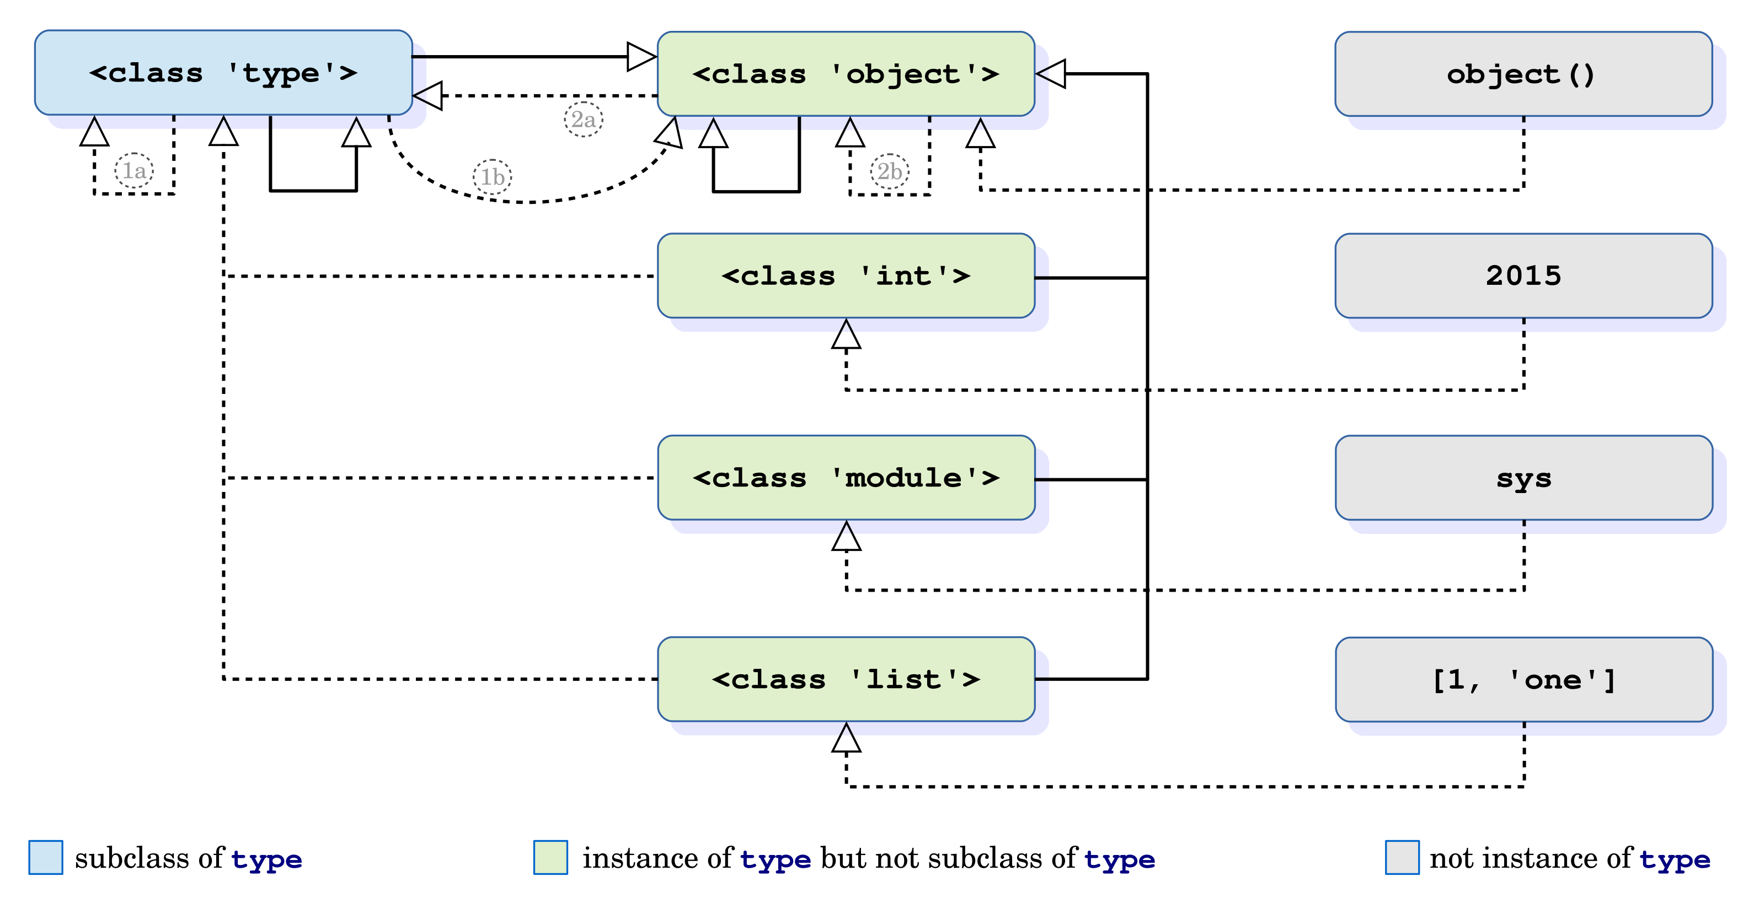
Основы синтаксиса Python: Переменные и типы данных
Python – это объектно-ориентированный язык программирования. Всё в Python является объектом: числа, строки, функции и даже сами типы данных.

Slide 33
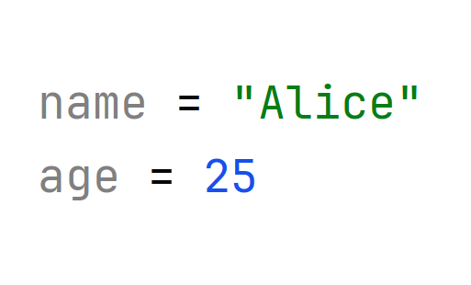
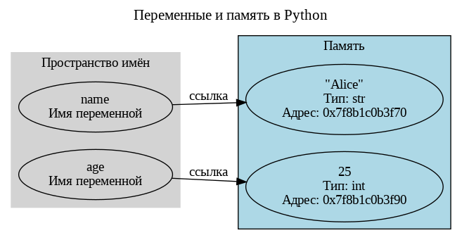
Переменные и память
Объявляем и инициализируем две переменные: name и age
В это время Python создает объект в памяти с указанным значением, присваивает этому объекту определенный тип и создает ссылку, указывающую на адрес объекта в памяти

Slide 34
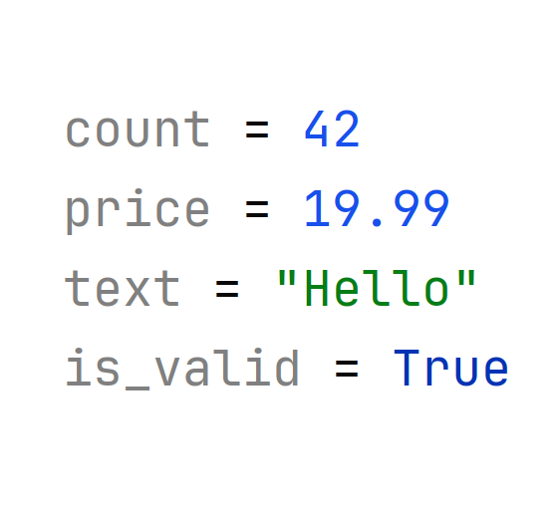
Основные встроенные типы данных
Целые числа (int)
Числа с плавающей точкой (float)
Строки (str)
Логический тип (bool)
Объявление и инициализация переменных данными разных типов

Slide 35
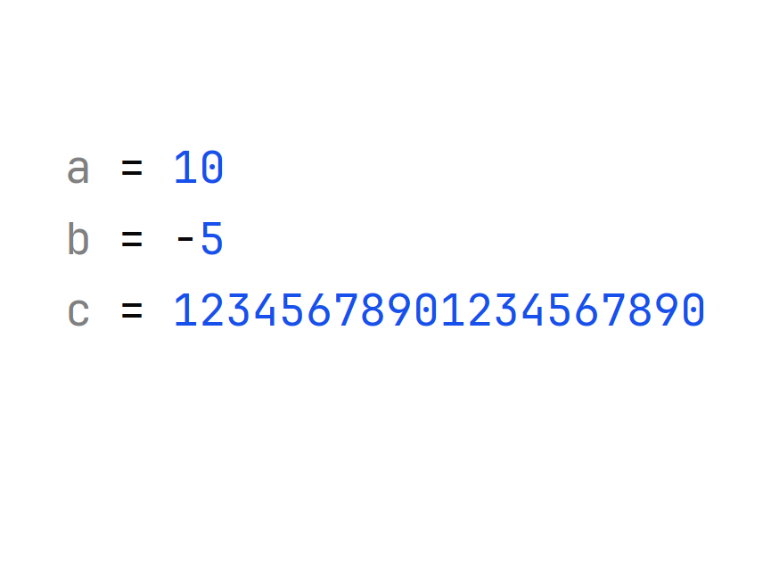
Тип данных int (Целые числа)
Целые числа представляют собой числа без дробной части.
В Python они могут быть произвольной длины, что позволяет работать с большими значениями.
Объявление и инициализация переменных данными типа int

Slide 36
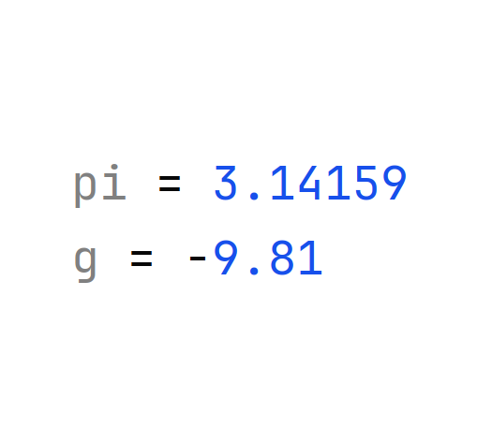
Тип данных float (Числа с плавающей точкой)
Числа с плавающей точкой используются для представления вещественных чисел.
Python поддерживает формат с плавающей точкой двойной точности.
Объявление и инициализация переменных данными типа float

Slide 37
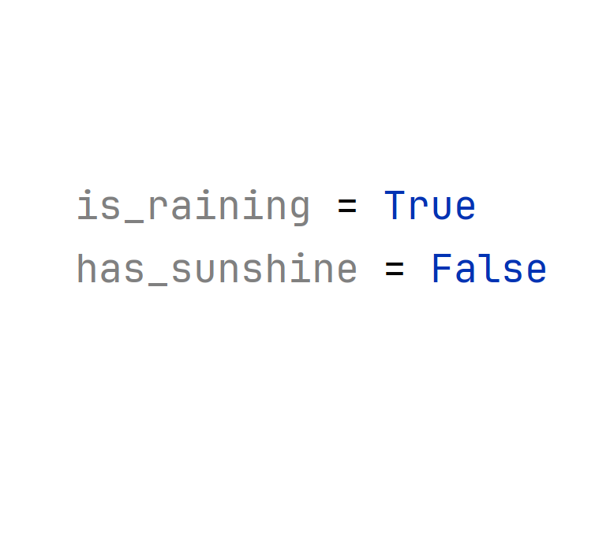
Тип данных bool (Логический тип)
Логический тип данных используется для представления истинных и ложных значений.
В Python они обозначены ключевыми словами `True` и `False`
Объявление и инициализация переменных данными типа bool

Slide 38
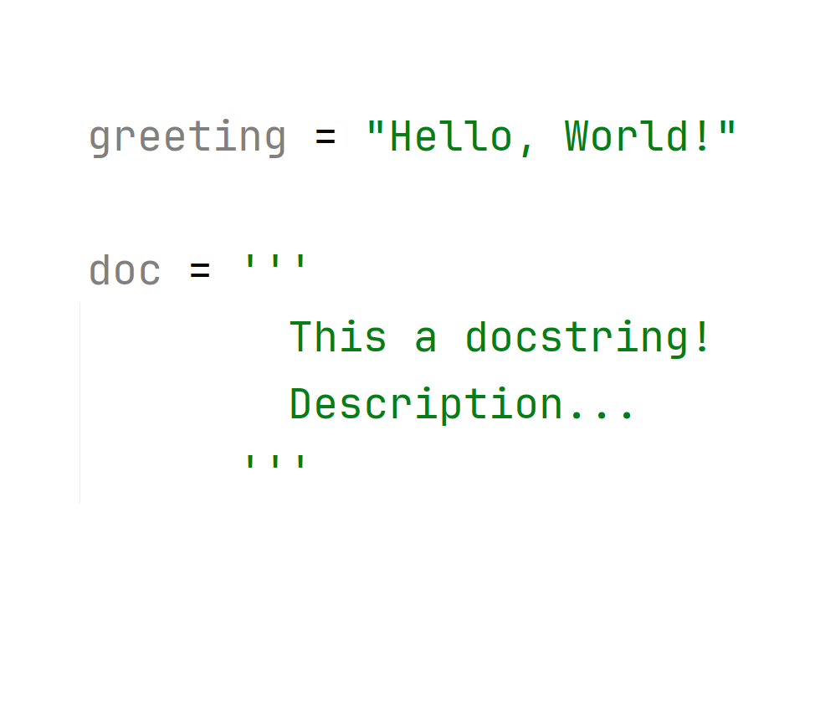
Тип данных str (Строки)
Строки представляют собой последовательности символов Unicode и являются неизменяемыми объектами, что обеспечивает их безопасность при многопоточности.
Объявление и инициализация переменных данными типа str

Slide 39
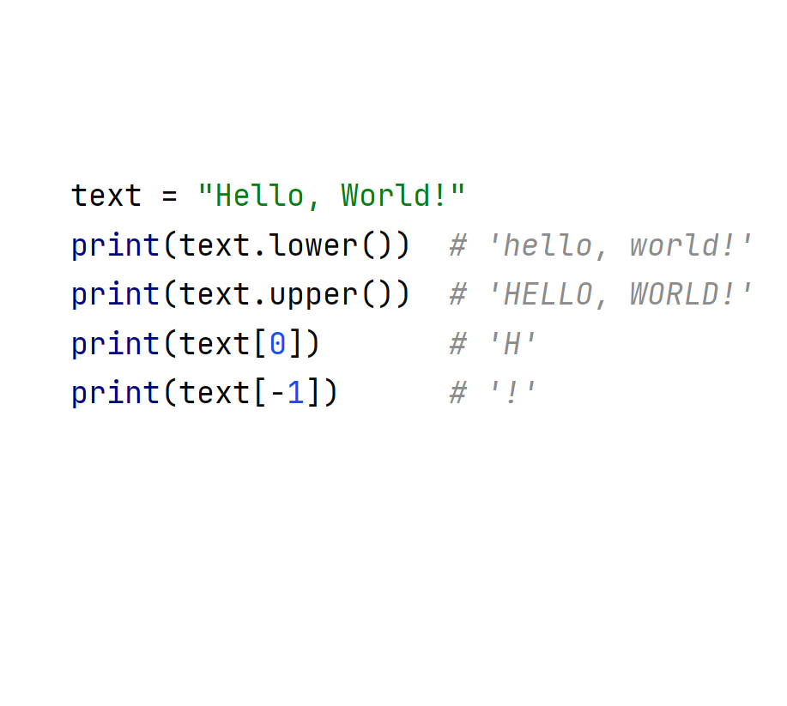
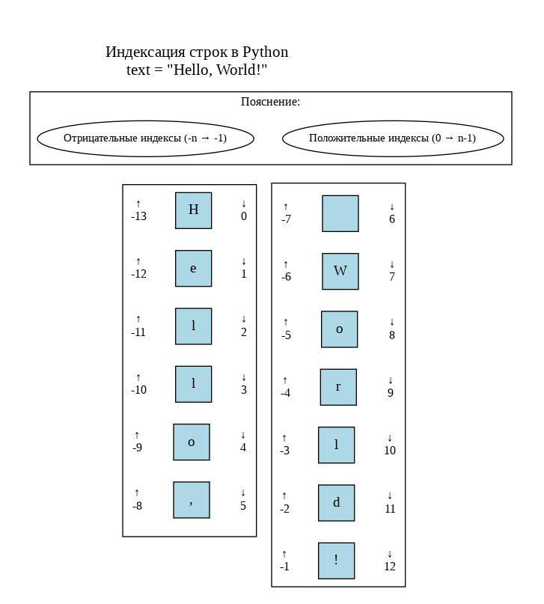
Методы строк и доступ по индексам
Применяем различные методы к строке text, а также выводим элементы строки по индексам
Принцип индексации строк в Python

Slide 40
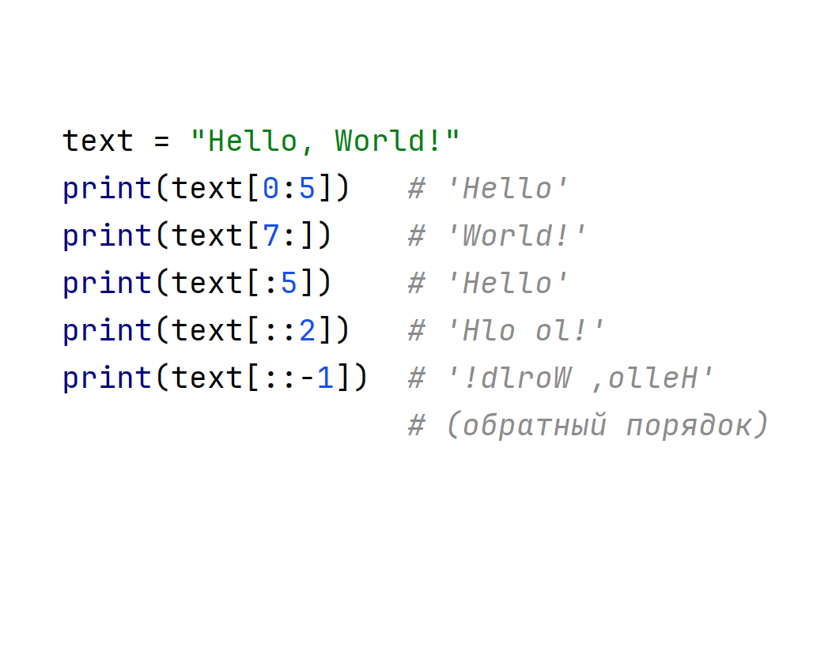
Срезы строк
Срезы – это встроенный механизм извлечения части последовательности путем указания начального и конечного индексов, а также опционального шага [начало:конец:шаг].
Параметр начало указывает на индекс, с которого начинается срез (включительно).
Параметр конец указывает на индекс, на котором срез заканчивается (не включая его).
Параметр шаг определяет, как часто выбираются символы (по умолчанию 1).
Срезы не изменяют исходную строку, а создают новую.

Slide 41
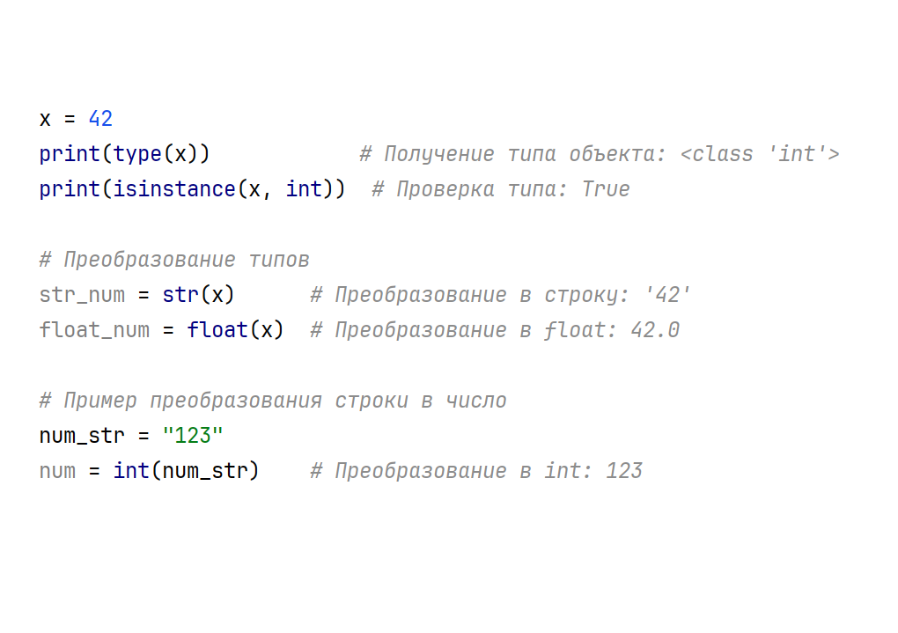
Проверка типов и преобразование
Проверка типов:
Функция type() возвращает тип объекта, что полезно для отладки и анализа кода.
Функция isinstance() проверяет, является ли объект экземпляром указанного класса или его подкласса, что особенно полезно в условиях и при работе с наследованием.
Преобразование типов позволяет изменять тип данных, например, из целого числа в строку или в число с плавающей точкой, что необходимо для выполнения различных операций и взаимодействия с пользователем.
Python предоставляет гибкие возможности для работы с типами данных, включая их проверку и преобразование.

Slide 42
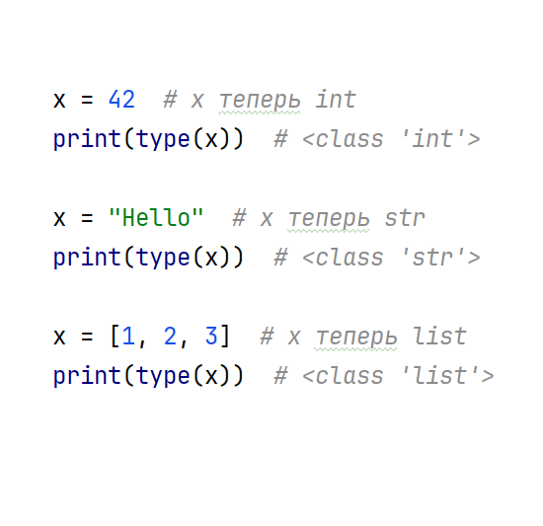
Динамическая типизация
Python использует динамическую типизацию, что означает, что тип переменной определяется во время выполнения программы, а не на этапе компиляции, как в языках со статической типизацией.
Динамическая типизация делает Python гибким и удобным для быстрого прототипирования, так как позволяет легко изменять типы данных переменных в процессе разработки.
Однако, это также может привести к ошибкам, если не следить за тем, какие типы данных используются в различных частях программы.
Это позволяет разработчику не указывать типы данных при объявлении переменных или определении функций, что упрощает написание и чтение кода.

Slide 43
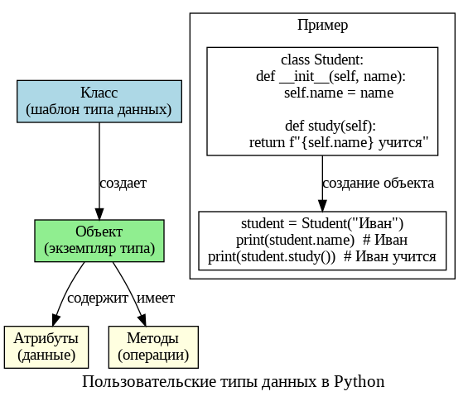
Расширяемость системы типов
Python предоставляет возможность создавать собственные типы данных с помощью классов, что позволяет группировать несколько переменных и методов в единую структуру.
Создание пользовательских типов данных упрощает управление кодом и повышает его читаемость и повторное использование.
Python также поддерживает расширение системы типов через модули на C, что позволяет создавать высокопроизводительные типы данных, управляемые из Python.
Это позволяет разработчикам моделировать сложные объекты и структуры данных, которые наилучшим образом подходят для решения специфических задач.

Slide 44
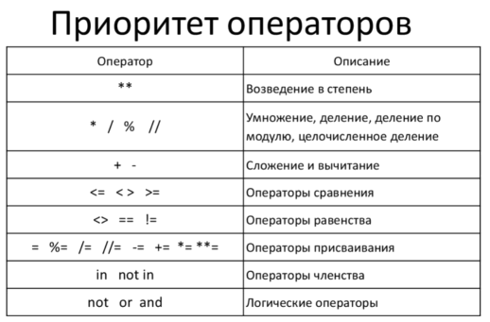
Базовые математические операции в Python
Python поддерживает широкий спектр математических операций, которые необходимы для решения различных задач, от простых вычислений до сложных математических моделей.
Основные операции включают сложение (+), вычитание (-), умножение (*), деление (/), целочисленное деление (//), остаток от деления (%) и возведение в степень (**).
Python также поддерживает операции с числами с плавающей точкой и целыми числами, обеспечивая точные вычисления для различных типов данных.
Приоритет операций в Python аналогичен математическому: сначала выполняются операции в скобках, затем возведение в степень, умножение и деление, и, наконец, сложение и вычитание.

Slide 45
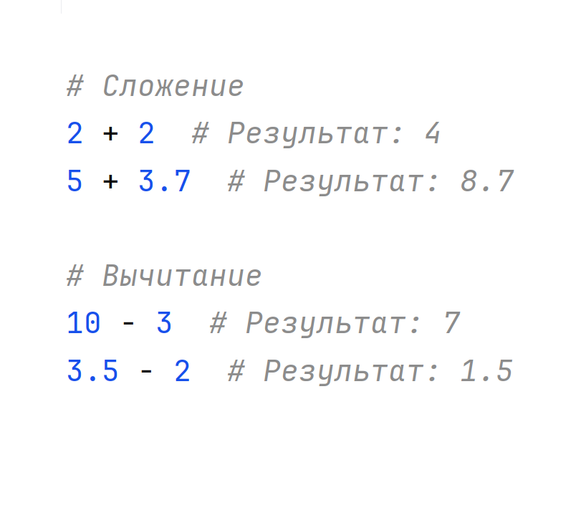
Сложение и вычитание
Оператор сложения работает как с целыми числами, так и с вещественными. При сложении целого числа с вещественным результат всегда будет вещественным. Вычитание может давать отрицательные числа и также работает с вещественными числами.

Slide 46
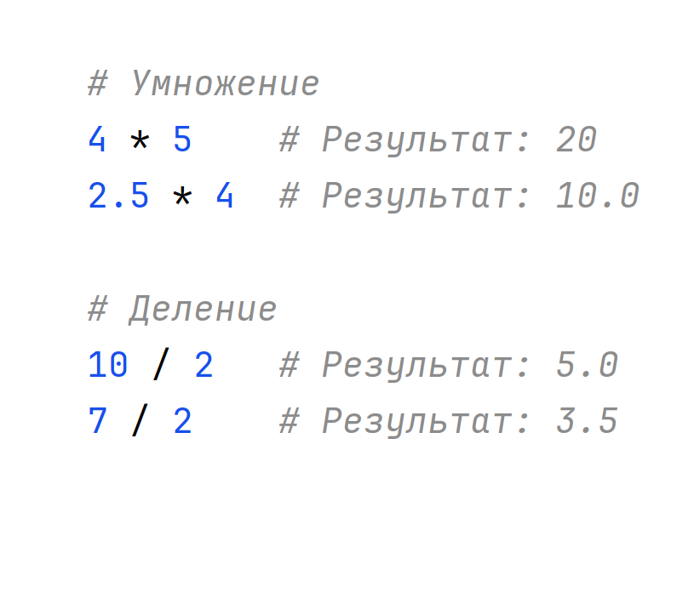
Умножение и деление
В Python используется звездочка (*) для умножения. Деление всегда возвращает число с плавающей точкой, даже если делится нацело. Это важно учитывать при выполнении математических операций, чтобы избежать неожиданных результатов.

Slide 47
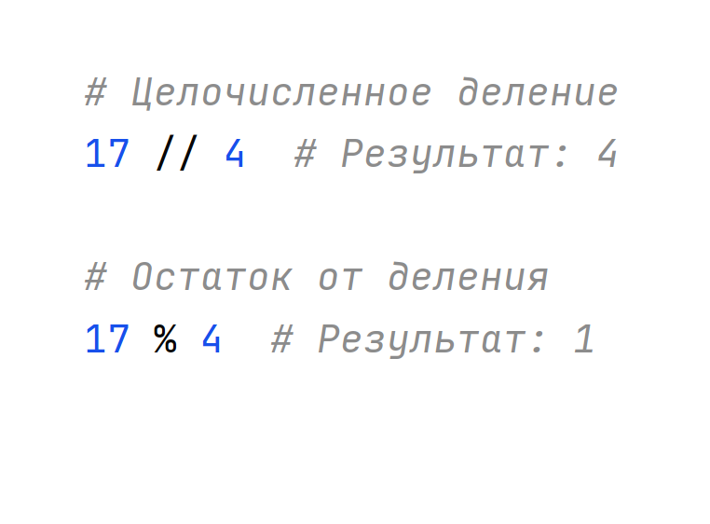
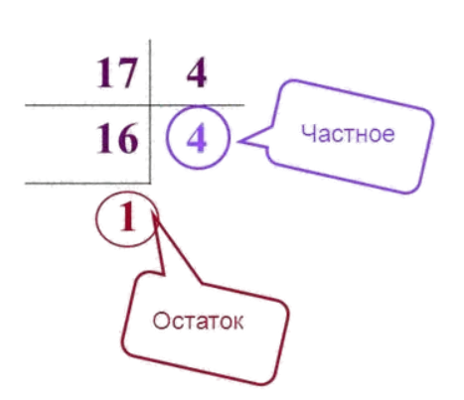
Целочисленное деление и остаток
Целочисленное деление отбрасывает дробную часть и округляет вниз. Остаток от деления полезен для определения четности числа или циклических операций.
Математический аппарат

Slide 48
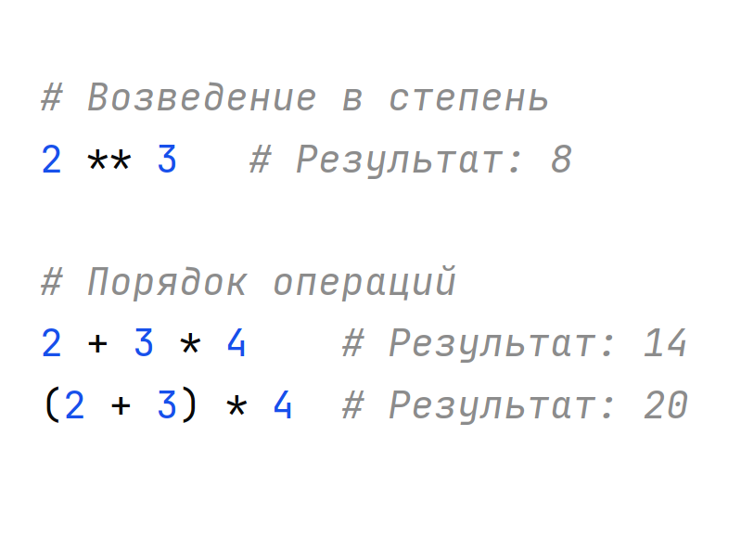
Возведение в степень и порядок операций
Возведение в степень осуществляется с помощью оператора **. Python соблюдает математический порядок операций, но скобки можно использовать для изменения порядка вычислений.

Slide 49
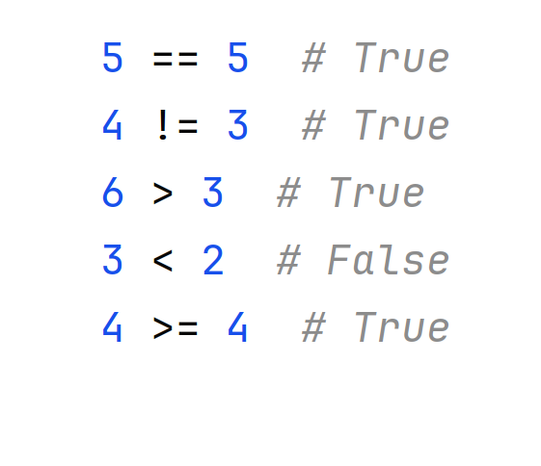
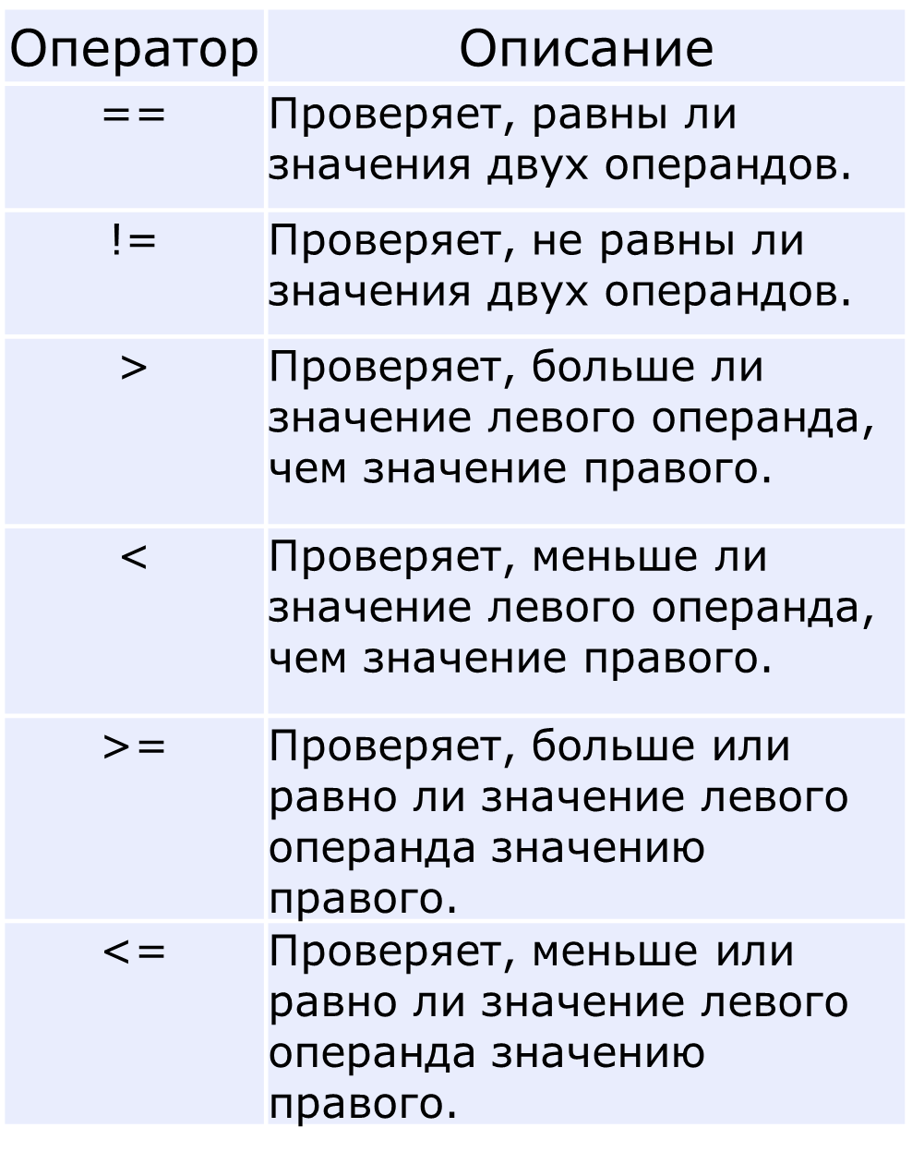
Операторы сравнения
Операторы сравнения возвращают логические значения True или False, используемые для проверки условий.
Таблица операторов

Slide 50
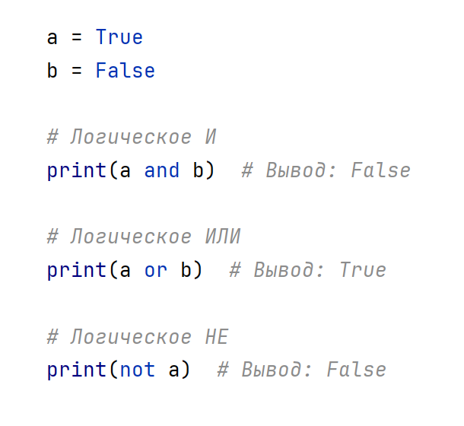
Логические операции в Python
В Python используются три основные логические операции: and, or и not:
and возвращает True, если оба операнда истинны.
or возвращает True, если хотя бы один из операндов истинен.
not возвращает True, если операнд ложен.
Использование логических операций в Python

Slide 51
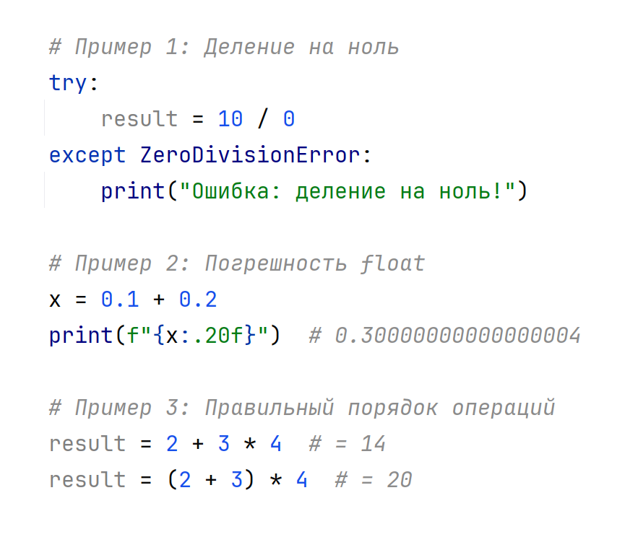
Важные особенности и практические примеры
Математический порядок операций (PEMDAS): Python следует стандартному математическому порядку операций, известному как PEMDAS (скобки, степени, умножение и деление, сложение и вычитание).
Ошибка ZeroDivisionError: При попытке деления на ноль Python выбрасывает исключение ZeroDivisionError. Это необходимо учитывать и обрабатывать в коде, чтобы избежать сбоев программы.
Погрешность операций с float: Из-за особенностей хранения чисел с плавающей точкой в компьютере, результаты операций могут иметь небольшую погрешность. Это особенно важно при сравнении чисел с плавающей точкой.
Примеры кода

Slide 52
Подготовка к практической части
Практические примеры работы с данными разных типов
Демонстрация форматированного ввода и вывода данных
Применение математических операций
и многое другое…
Используемые инструменты

Slide 53
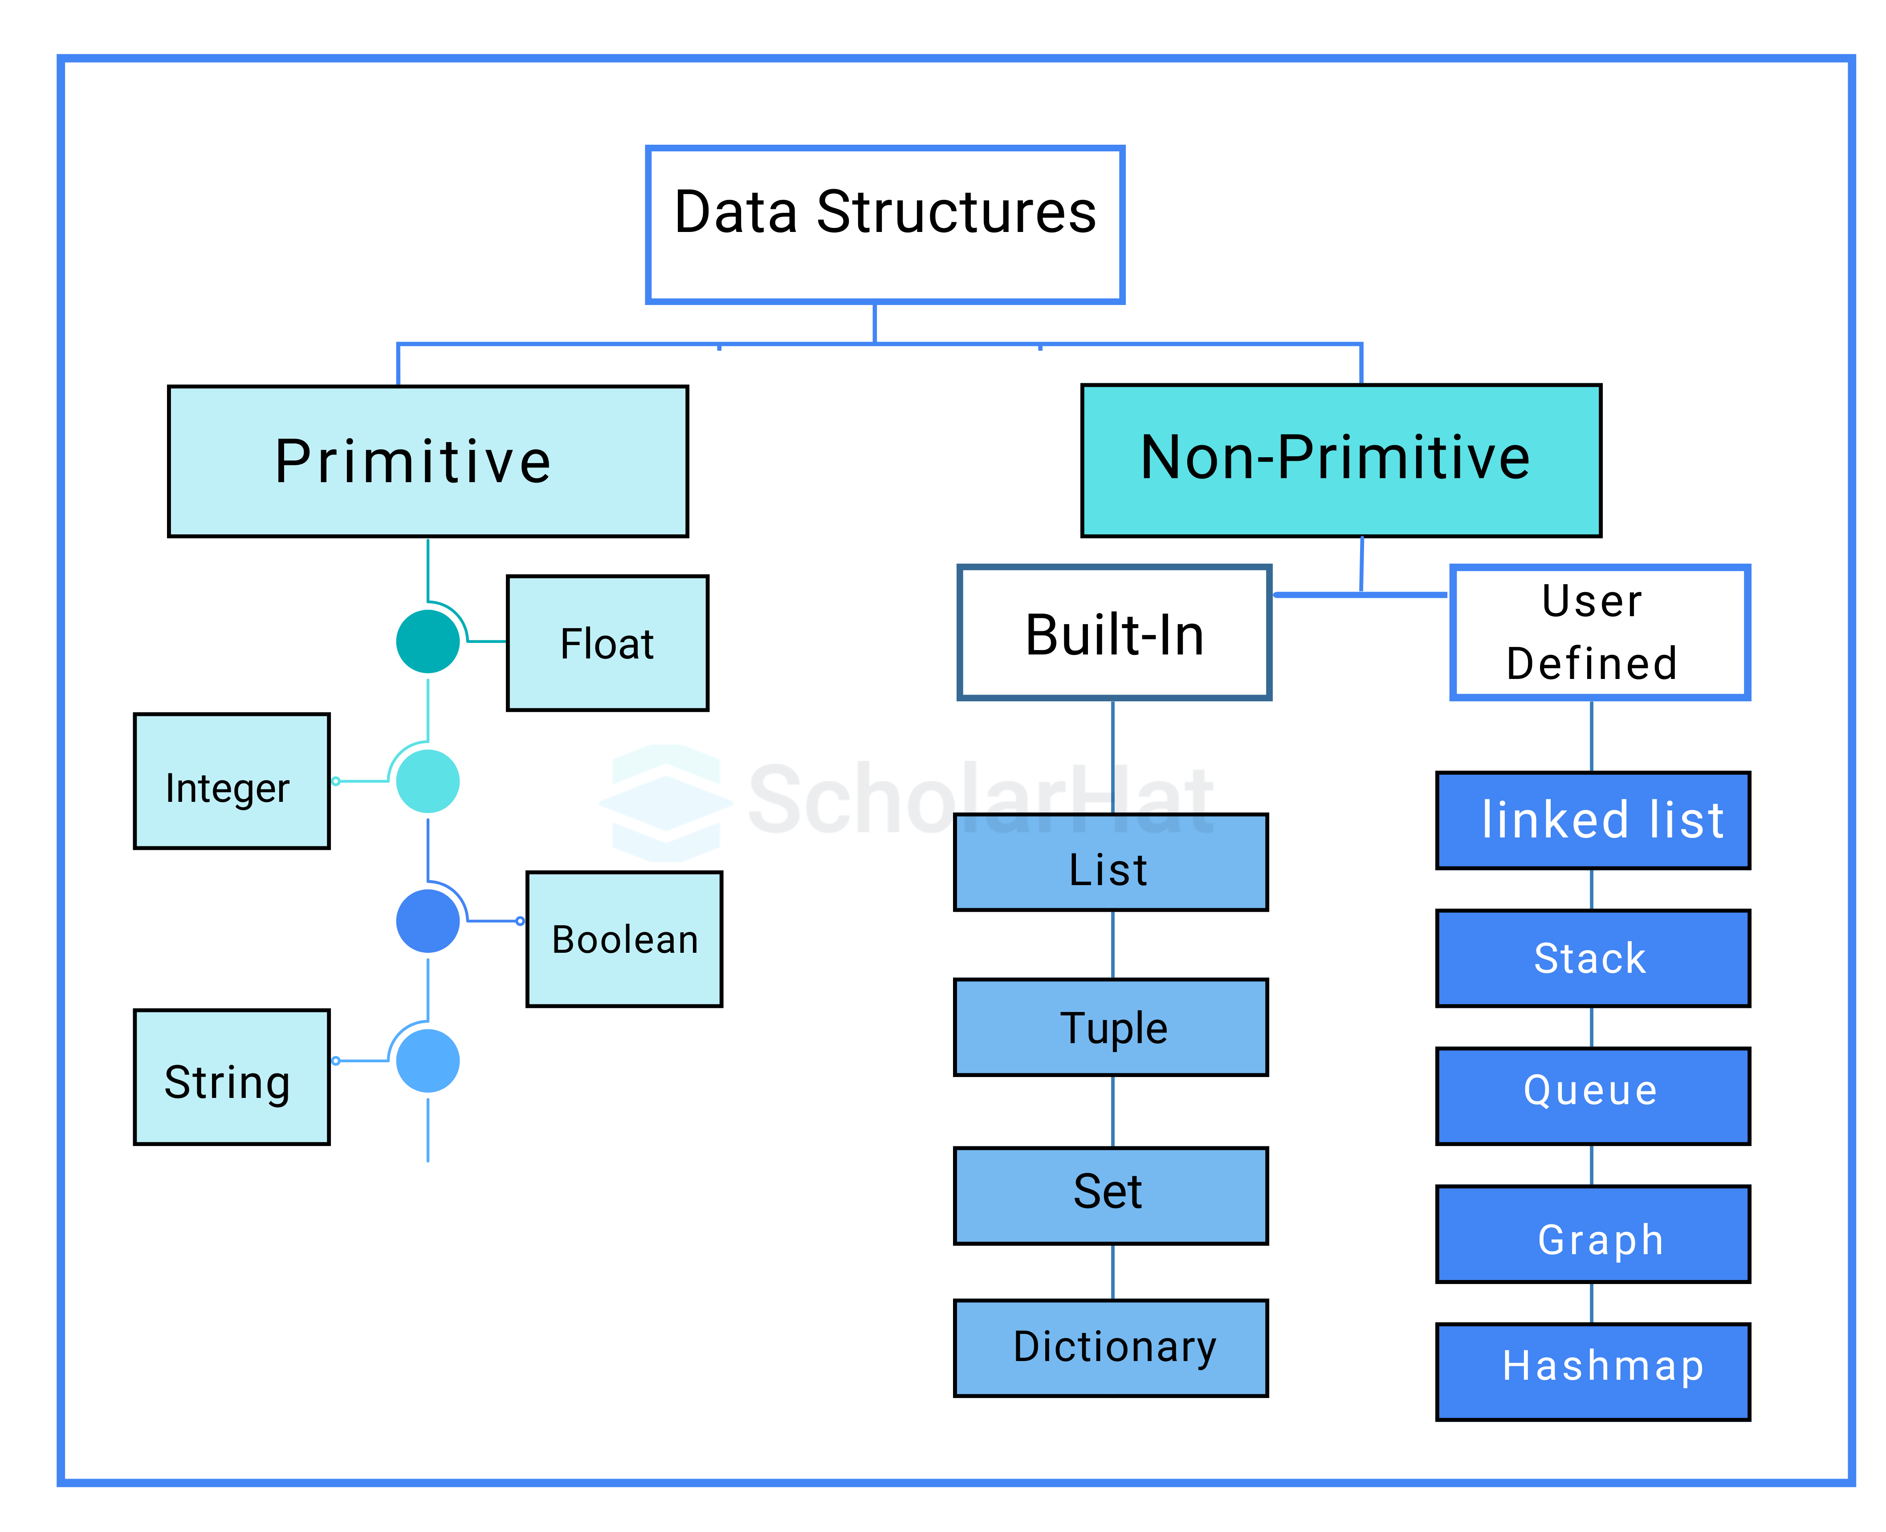
Раздел 3. Структуры данных
В этом разделе мы рассмотрим базовые структуры данных в Python, их характеристики и области применения. Практическая часть включает работу со списками, кортежами, словарями и множествами, что позволит вам лучше понять, как использовать эти структуры для решения реальных задач.

Slide 54
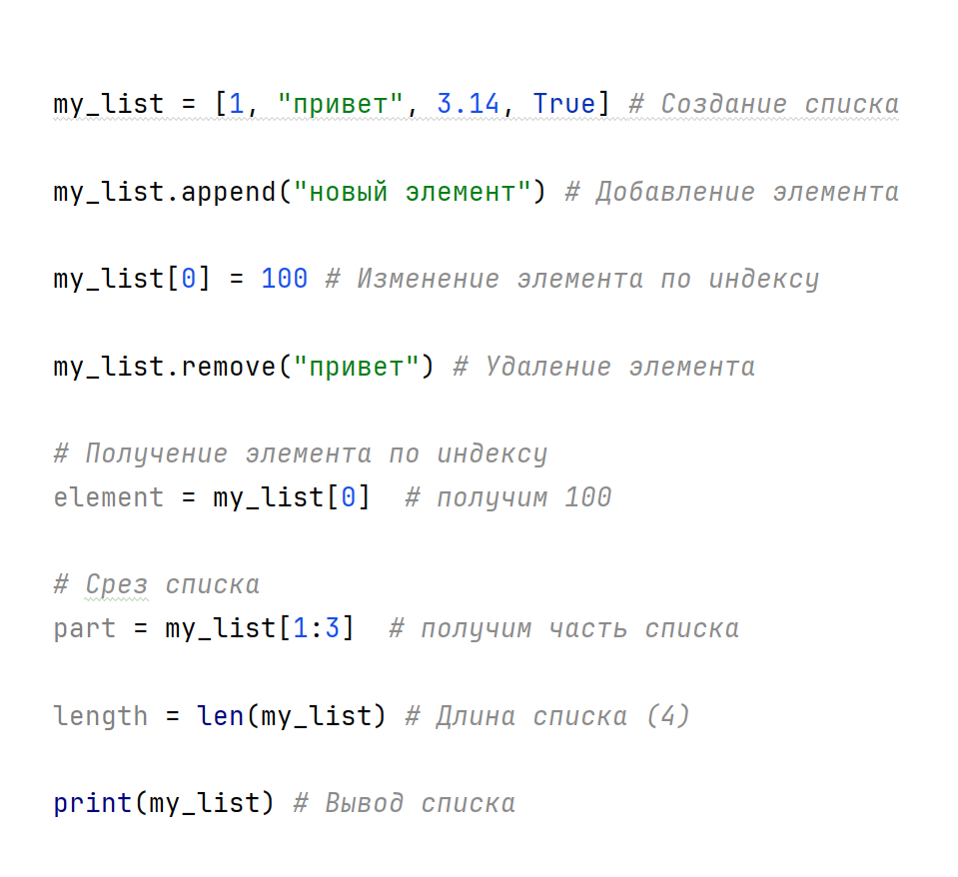
Списки (Lists)
Список — это изменяемая упорядоченная коллекция элементов.
Изменяемость: Возможность добавлять, удалять и изменять элементы.
Индексация: Доступ к элементам по индексу.
Динамический размер: Автоматическое изменение размера.
Разнородность: Поддержка элементов разных типов.
Поддержка срезов: Извлечение частей списка.
Код с примерами создания списка и базовыми операциями над ним.

Slide 55
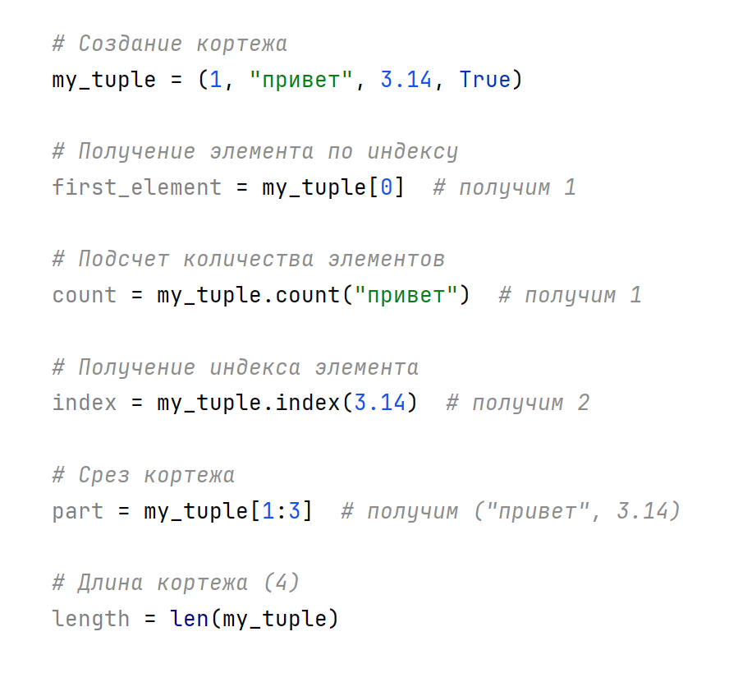
Кортежи (Tuples)
Кортеж — это неизменяемая упорядоченная коллекция элементов.
Неизменяемость: Невозможность изменить после создания.
Эффективность памяти: Меньше памяти по сравнению со списками.
Быстрая обработка: Оптимизированы для быстродействия.
Код с примерами создания кортежа и базовыми операциями над ним.

Slide 56

Словари (Dictionaries)
Словарь — это изменяемая неупорядоченная коллекция пар "ключ-значение".
Уникальные ключи: Каждый ключ должен быть уникальным и неизменяемым.
Произвольные типы значений: Значения могут быть любого типа.
Быстрый доступ: Доступ по ключу.
Изменяемость: Возможность изменения пар ключ-значение.
Отсутствие порядка: Порядок элементов не гарантируется.
Код с примерами создания словаря и базовыми операциями над ним.

Slide 57

Множества (Sets)
Множество — это изменяемая неупорядоченная коллекция уникальных элементов.
Уникальность элементов: Все элементы уникальны.
Быстрый поиск: Оптимизированы для проверки наличия.
Математические операции: Поддержка объединения, пересечения и разности.
Неупорядоченность: Порядок элементов не важен.
Изменяемость: Возможность добавления и удаления элементов.
Скриншот кода с примерами списков.

Slide 58

Выбор структуры данных
При выборе структуры данных важно учитывать задачи, которые вы хотите решить:
Списки: когда важен порядок и возможность изменения данных.
Кортежи: для неизменяемых последовательностей.
Словари: для связи данных через ключи.
Множества: для работы с уникальными элементами.
Выбирайте структуру, которая лучше всего подходит для ваших конкретных задач!

Slide 59
Подготовка к практической части
Практические примеры работы со структурами данных
Списки: создание, и модификации
Кортежи: создание, особенности работы
Словари: работа с парами «ключ-значение»
Множества: операции объединения, пересечения
Используемые инструменты

Slide 60

Раздел 4. Управляющие конструкции и обработка исключений
В этом разделе мы рассмотрим условные операторы, такие как if, elif, else, и циклы for и while. Мы также рассмотрим, как использовать операторы управления циклами break, continue, pass и как обрабатывать исключения с помощью try, except, else, finally. Эти знания помогут вам создавать надежные и гибкие программы.

Slide 61
Условные операторы
Оператор if (если):
Начальная проверка условия
Выполняется первым
Обязательный элемент условной конструкции
Оператор elif (иначе-если):
Дополнительные условия
Проверяются после if
Может быть несколько
Выполняется только если предыдущие условия ложны
Оператор else (иначе):
Действие по умолчанию
Выполняется, если все условия ложны
Необязательный элемент
Всегда последний в конструкции

Slide 62


Базовое ветвление
Код программы, иллюстрирующий пример использования условного оператора
Блок-схема, иллюстрирующая структуру условного оператора

Slide 63


Множественное ветвление
Код программы, иллюстрирующий пример множественного ветвления
Блок-схема, иллюстрирующая множественное ветвление

Slide 64


Вложенные условия
Код программы, иллюстрирующий пример вложенных условий
Блок-схема, иллюстрирующая вложенные условия

Slide 65

Циклы
Цикл — это управляющая конструкция, которая позволяет многократно выполнять набор инструкций.
Основные виды циклов:
For: для перебора последовательности элементов (списков, строк, диапазонов)
While: выполняется до тех пор, пока условие истинно
Применение циклов:
Обработка данных
Автоматизация повторяющихся действий
Перебор элементов коллекций
Выполнение кода при определённых условиях
Циклы — основной инструмент для автоматизации повторяющихся действий в программировании.
Блок-схема, иллюстрирующая цикл

Slide 66


Практические примеры циклов
Цикл for: используется когда известно количество повторений или нужно перебрать элементы
Цикл while: применяется когда количество повторений заранее неизвестно и зависит от условия

Slide 67


Примеры циклов для решения прикладных задач
Цикл for: в нашем примере он проходит по каждой букве слова «программирование» и подсчитывает количество гласных.
Цикл while: запрашивает пароль, пока не будет введен правильный. Количество попыток заранее неизвестно.

Slide 68

Операторы управления циклами
break:
Полностью прерывает выполнение цикла
Используется для выхода из цикла при определенном условии
Часто применяется в бесконечных циклах
continue:
Пропускает текущую итерацию
Переходит к следующей итерации цикла
Полезен для фильтрации ненужных значений
pass:
Пустая операция (заглушка)
Используется как временный код
Позволяет сохранить синтаксическую корректность
Код программы, иллюстрирующий применение операторов управления циклами

Slide 69

Операторы управления циклами
Ключевые блоки:
try: код, где может возникнуть ошибка
except: обработка любых исключений
else: выполняется при успешном try
finally: выполняется в любом случае
Порядок выполнения:
Сначала выполняется код в try
Если ошибки нет → else
Если есть ошибка → except
В любом случае → finally
Код программы, иллюстрирующий применение операторов управления циклами

Slide 70
Подготовка к практической части
Практические примеры работы со структурами данных
Списки: создание, методы append(), remove(), sort()
Кортежи: создание, особенности работы
Словари: работа с парами «ключ-значение»
Множества: операции объединения, пересечения
Используемые инструменты

Slide 71

Раздел 5. Функции и модули
В этом разделе мы рассмотрим, как функции помогают управлять сложностью программ, а модули позволяют группировать связанные функции в отдельные файлы для улучшения структуры и читаемости кода. Мы также рассмотрим области видимости переменных и научимся создавать и использовать свои модули и пакеты, что позволит нам эффективно управлять большими проектами и использовать сторонние библиотеки.

Slide 72

Введение в функции
Функция - это именованный блок кода, который можно вызывать многократно. У каждой функции есть имя, может быть несколько параметров и возвращаемое значение.
Из чего состоит:
Имя:
Как имя человека
Говорит о том, что делает функция
Параметры:
Данные для работы
(Как ингредиенты для рецепта)
Результат:
Что получаем после работы функции
Как готовое блюдо
Пример базовой функции

Slide 73

Обязательные и необязательные параметры
Типы параметров:
Обязательные - должны быть указаны всегда
Необязательные - имеют значения по умолчанию
Ключевые правила:
Порядок: обязательные → необязательные
Гибкость: разные варианты вызова
Удобство: стандартные значения
Пример функции с обязательными и необязательными параметрами

Slide 74

Функции с произвольным числом аргументов
Специальные параметры:
*args - сбор позиционных аргументов в кортеж
**kwargs - сбор именованных аргументов в словарь
Важные моменты:
Порядок: обычные параметры → *args → **kwargs
Гибкость: любое число позиционных и именованных аргументов
Применение: универсальные функции
Пример функции с произвольным числом аргументов

Slide 75

Области видимости переменных
Область видимости (scope) - это часть программы, где переменная доступна для использования. Она определяет жизненный цикл переменной и места в коде, откуда к ней можно обращаться.
Типы областей видимости:
Локальная - внутри функции
Объемлющая - во внешней функции
Глобальная - на уровне модуля
Встроенная - Python built-in
Ключевые правила:
Приоритет: локальная > объемлющая > глобальная
Изоляция: внутренние области не видны снаружи
Доступ: внешние области видны внутри
Инфографика, показывающая локальные и глобальные переменные

Slide 76

Локальные переменные
Локальные переменные - это переменные, которые определены внутри функции и доступны только в её пределах. Они создаются при вызове функции и уничтожаются после завершения её работы.
Ключевые правила:
Изоляция: локальные переменные существуют только внутри функции
Независимость: каждый вызов функции создает новые копии переменных
Очистка: после завершения функции локальные переменные удаляются
Защита: внешний код не может изменить локальные переменные
Инфографика, показывающая локальные переменные

Slide 77


Глобальные переменные
Глобальные переменные - это переменные, объявленные вне функций и доступные во всех частях программы.
Глобальные переменные создают сложности в отслеживании изменений, и делают код ненадёжным из-за возможности их изменения из любого места программы.

Slide 78

Введение в модули и пакеты Python
Что такое модули и пакеты:
Модуль - отдельный файл .py с кодом
Пакет - каталог с модулями и файлом init.py
Основные преимущества:
Организация: код разбит на логические части
Переиспользование: импорт в разных проектах
Изоляция: код не конфликтует
Поддержка: легче обновлять
Код программы, иллюстрирующий применение операторов управления циклами

Slide 79

Модули в Python
Модуль - это файл с расширением .py, содержащий программный код Python, который можно повторно использовать в других программах.
Основные характеристики:
Отдельный файл с кодом
Содержит многократно используемые элементы
Имеет собственное пространство имён
Выполняется один раз при импорте
Преимущества использования:
Организация: разделение кода по функциональности
Повторное использование: импорт в разных программах
Изоляция: предотвращение конфликтов имён
Поддержка: упрощение сопровождения кода
Когда использовать:
Повторяющийся код
Логически связанные функции
Библиотеки функций
Разделение большой программы
Используемые инструменты

Slide 80

Пакеты в Python
Пакет - это каталог, содержащий модули Python и файл init.py, предназначенный для логической организации кода.
Основные характеристики:
Группирует связанные модули
Создаёт пространства имён
Позволяет вложенность
Управляет импортом модулей
Преимущества использования:
Организация: логическая структура проекта
Масштабируемость: удобное расширение
Читаемость: понятная иерархия
Переносимость: простое переиспользование
Используемые инструменты

Slide 81
Стрельцов Александр Сергеевич
старший преподаватель кафедры информатики и геоинформационных технологий
a_streltsov@edu.miigaik.ru

